Slide 1
Дружный класс
Классный час на тему

Slide 2
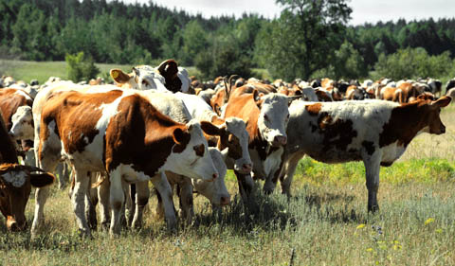

Slide 3
Какой класс можно назвать сплочённым?
А ученики нашего класса сплочённые?

Slide 4
Что может случиться с классом, в котором нет сплочённости в следующих ситуациях:
кто-то в классе тяжело заболел и попал в больницу;
класс принимает участие в спортивных соревнованиях;
ученики не слушаются учителей;
некоторые ученики плохо учатся;

Slide 5
Миски, кружки, ложки. Ракетница. Подборка полезных книг про всё. Мясные консервы. Топор, нож, лопата. Канистра с питьевой водой. Бинты, вата, зелёнка, перекись водорода. Винтовка с запасом патронов. Шоколад. Золото, бриллианты. Большая собака. Рыболовные снасти. Туалетное зеркало, шило, мыло, шампунь. Тёплая одежда, одеяла. Соль, сахар, набор витаминов. Медицинский спирт.

